Slide 1
Umetnost 6. veka
Eufrazijeva bazilika u Poreču
Manastir Sv. Katarine na Sinaju

Slide 2
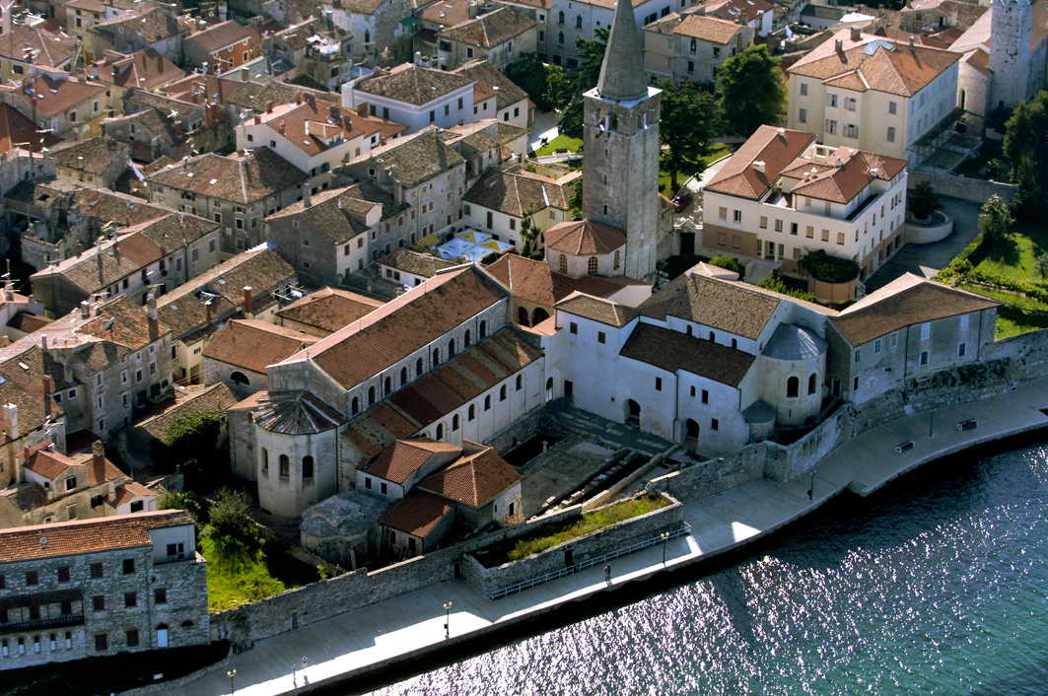
Eufrazijeva bazilika u Poreču, Hrvatska, oko polovine 6. veka
Vreme episkopa Eufrazija

Slide 3
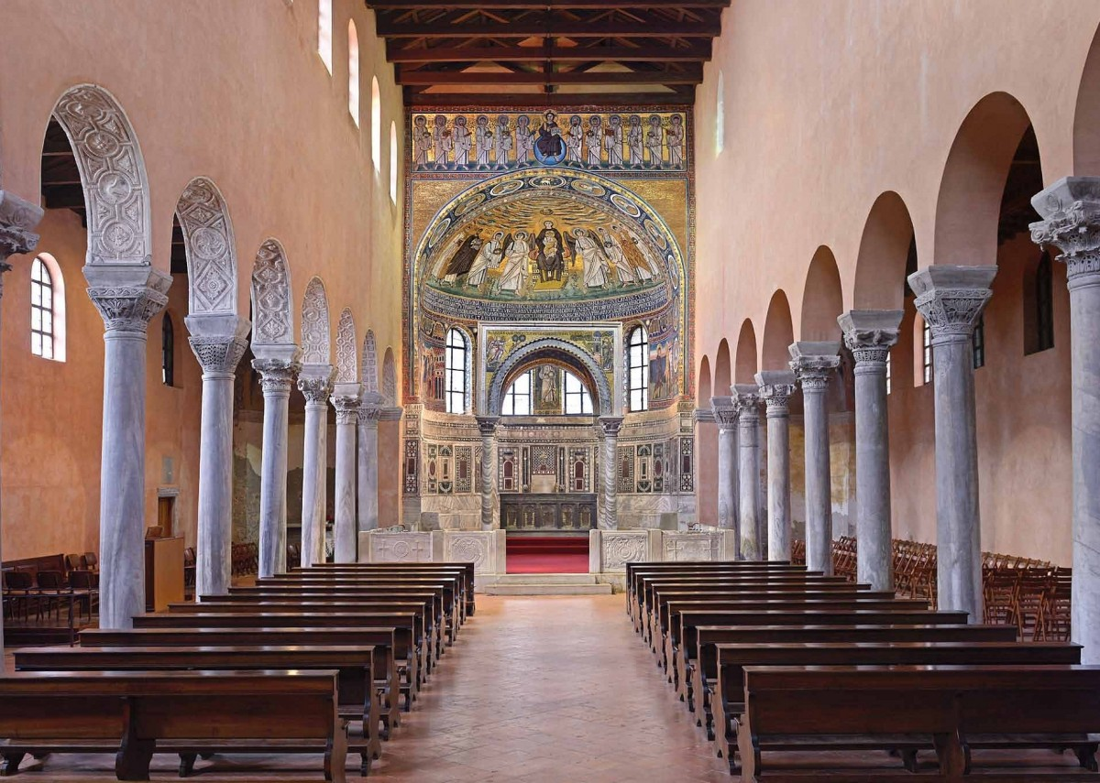
Mozaička dekoracija oltarskog prostora

Slide 4
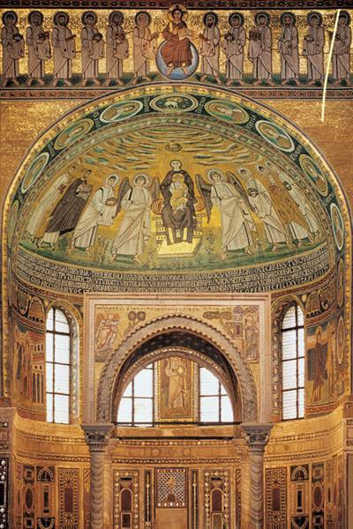
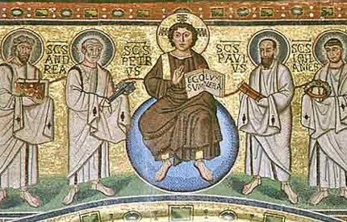
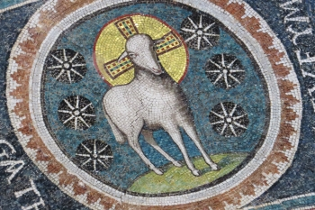
Trijumfalni luk, Hrist sa apostolima
Ego sum lux vera

Slide 5
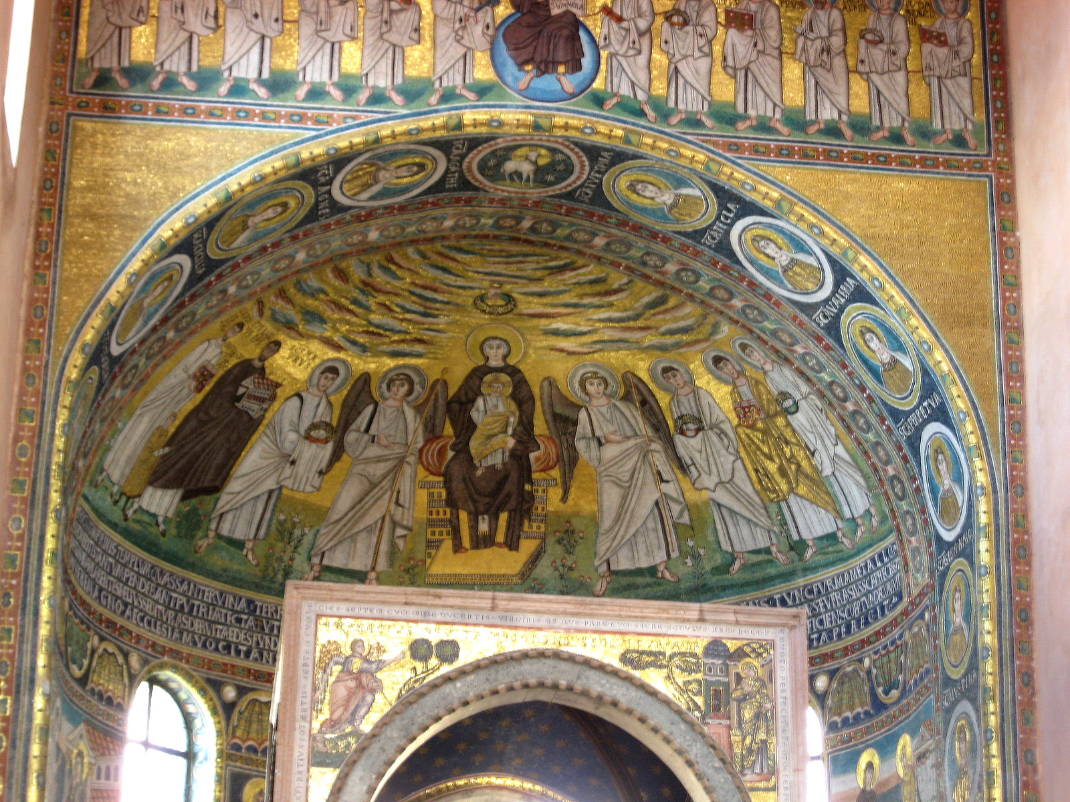
Bogorodica sa Hristom zauzima centralno mesto. Okružena je anđelima i lokalnim svetiteljima – Eufrazije, Mauro (Mavro) i Klaudije.
svetiteljke
natpis

Slide 6
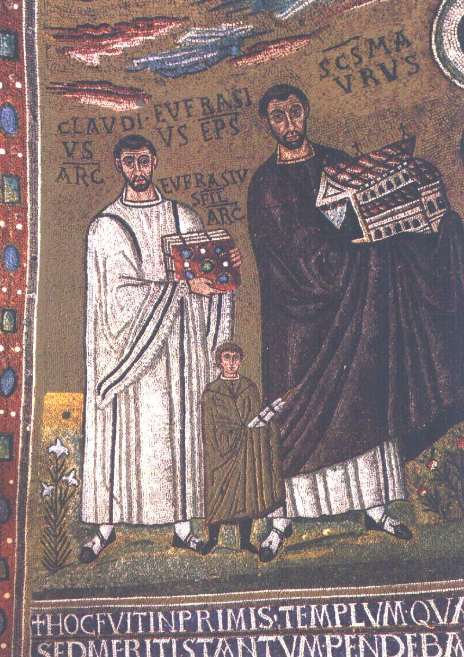
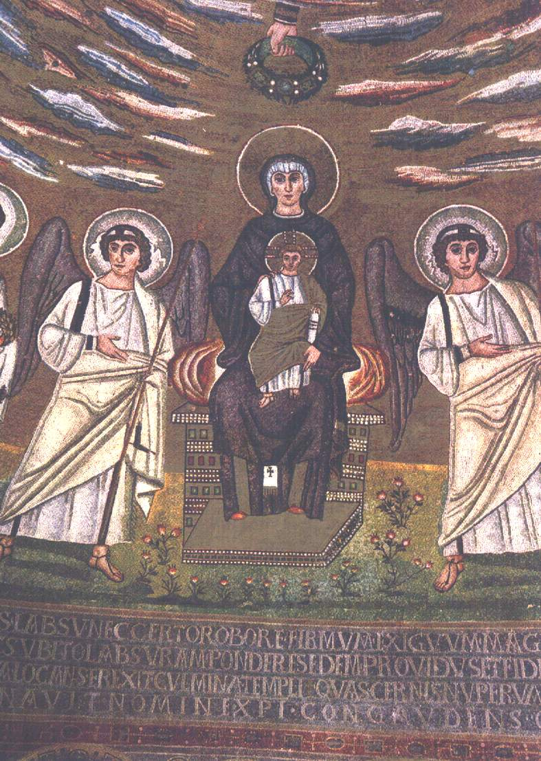
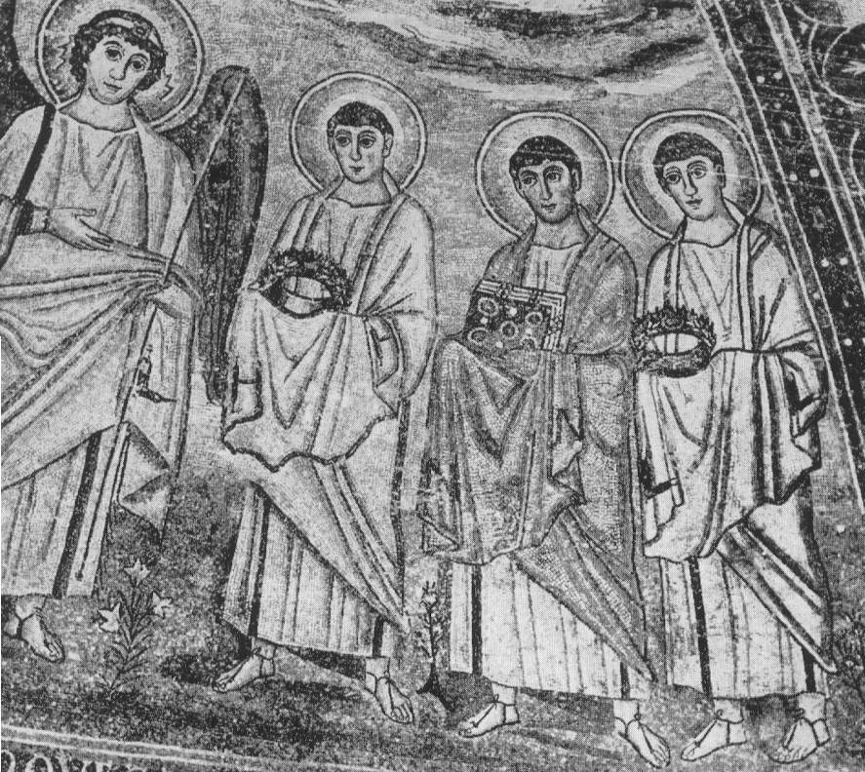
detalji

Slide 7
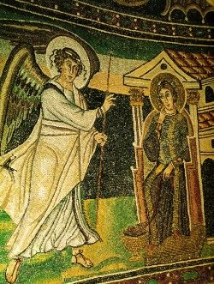
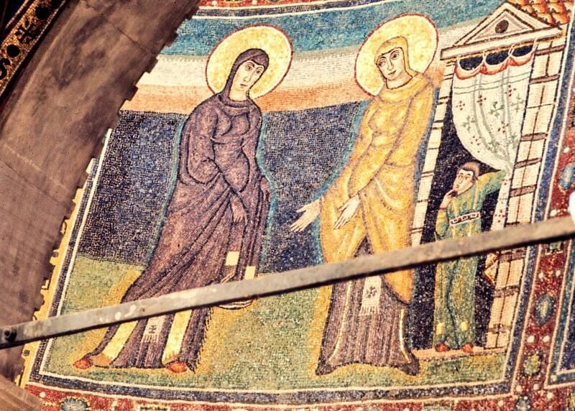
Susret Marije i Jelisavete
Blagovesti

Slide 8
O građevini i mozaičkoj dekoraciji, v.
https://www.academia.edu/16963545/Euphrasiana_cathedral_in_Pore%C4%87_full_book_ posebno strane 152-171.
https://www.academia.edu/38588298/Eufrazijeva_bazilika.pdf

Slide 9
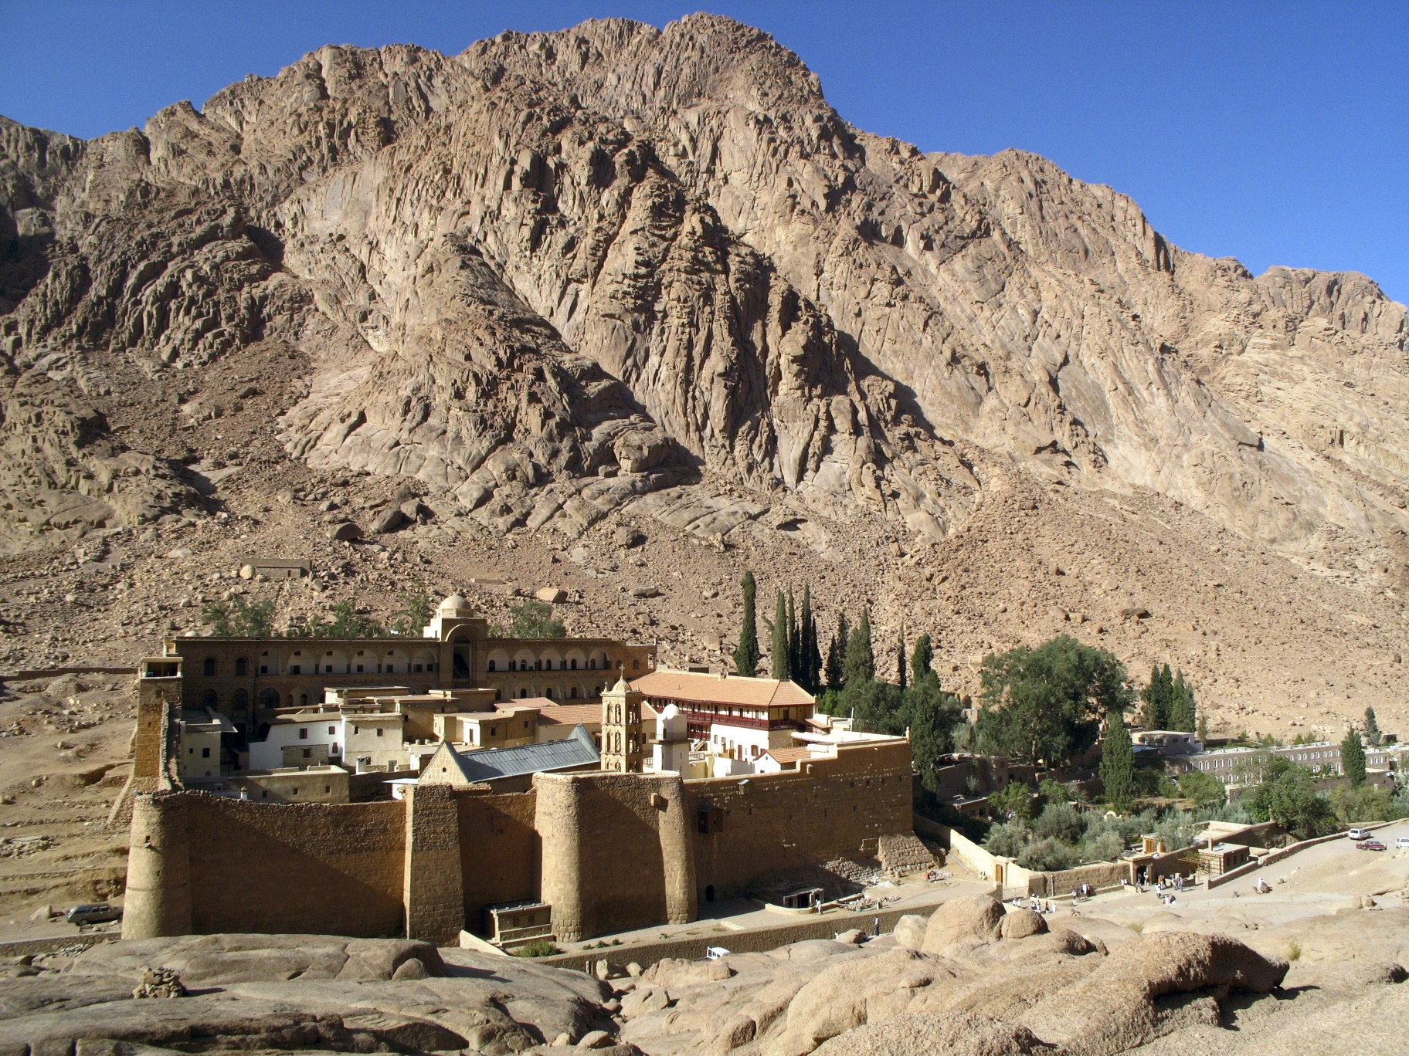
Manastir Sv. Katarine, Sinaj, polovina 6. veka.

Slide 10
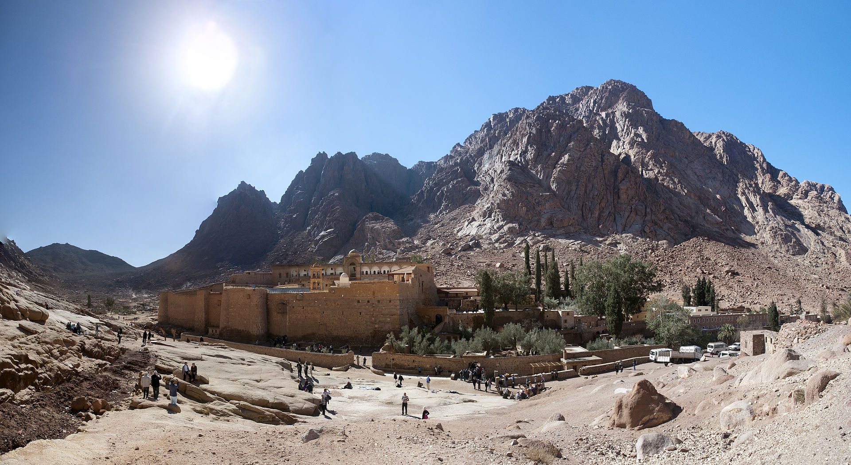

Slide 11
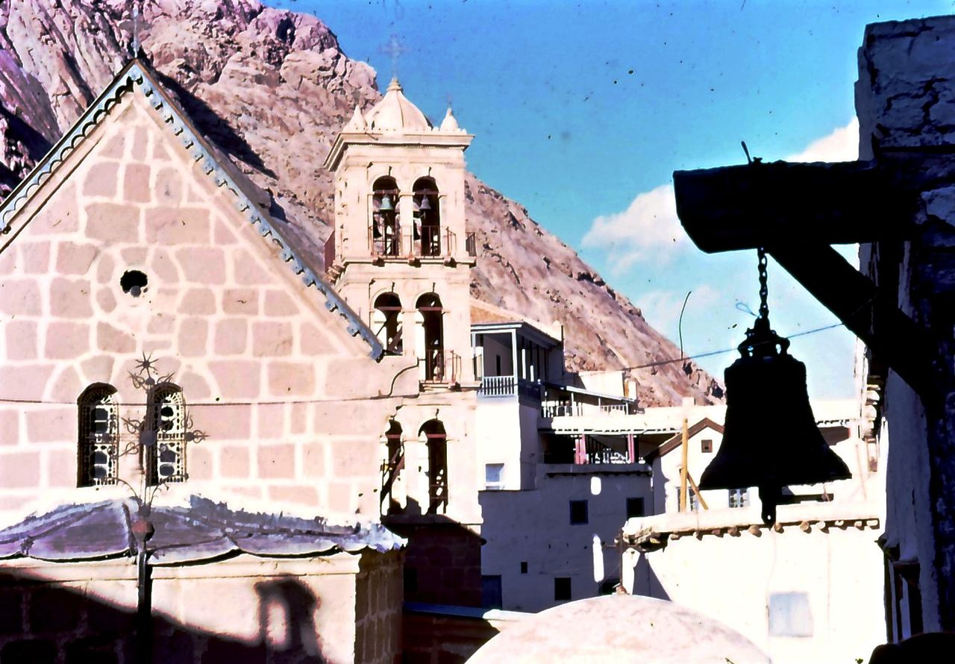
Manastir Sv. Katarine

Slide 12
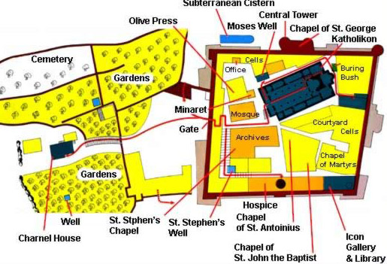
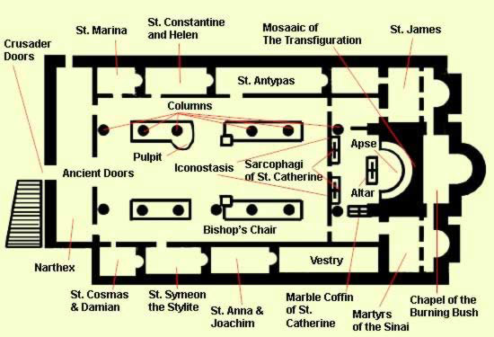
Neopalima kupina
Građevina je podignuta na mestu gde se Bog javio Mojsiju (neopalima kupina).
https://art261.community.uaf.edu/monastery-of-st-catherine-on-mount-sinai/

Slide 13
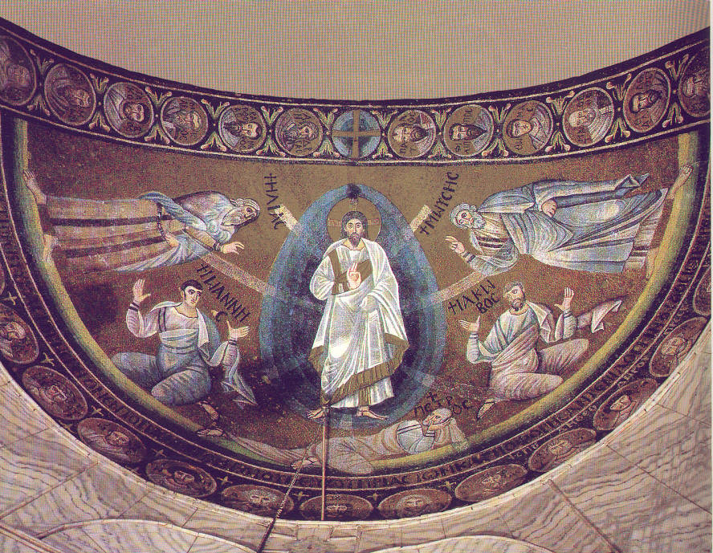
Uporedite sa crkvom San Apolinare in Klase
Preobraženje, dekoracija konhe apside

